Slide 1
HISLAB_112碩_讀書會
Week 02 – Introduction of ML/DL
Reporter:余承儒

Slide 2
機器學習的不同類別
Machine Learning def:機器學習就是讓機器具備找一個函式的能力
Regression: The function outputs a scalar.
Classification: Given options (classes), the function outputs the correct one.選擇題
Structured Learning:機器產生有結構的東西的問題，學會創造
EX:畫一張圖、寫一篇文章

Slide 3
機器學習尋找函式的步驟
Step1. Function with Unknown Parameters(寫出帶有未知參數的函式)
Step2. Define Loss from Training Data
Step3. Optimization(最佳化)

Slide 4
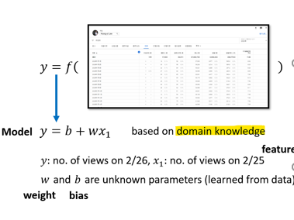
1. Function with Unknown Parameters
y:要預測的數值，
x1:已知的數值，頻道前一天總觀看人數
b、w 未知的參數，

Slide 5

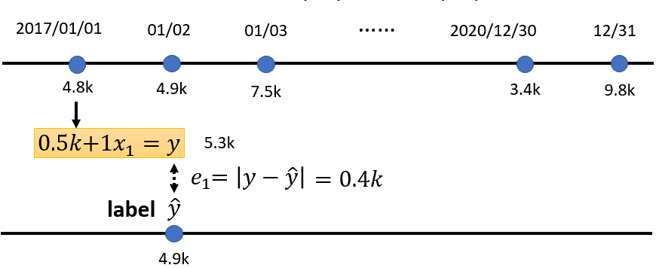
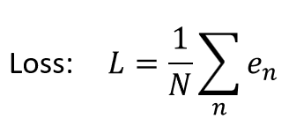
2. Define Loss from Training Data
Loss 是一個function =>L(b,w) ，用來衡量一組參數的好壞。
Loss 愈大，代表這一組參數不好，L 越小，代表這組參數越好

Slide 6


計算方法
MAE（mean absolute error）:
MSE（mean square error）:
Cross-entropy：計算機率分布之間的差距
$$e=\left|y−\hat{y}\right|$$
$$e={\left(y−\hat{y}\right)}^{2}$$

Slide 7
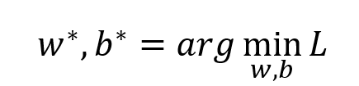
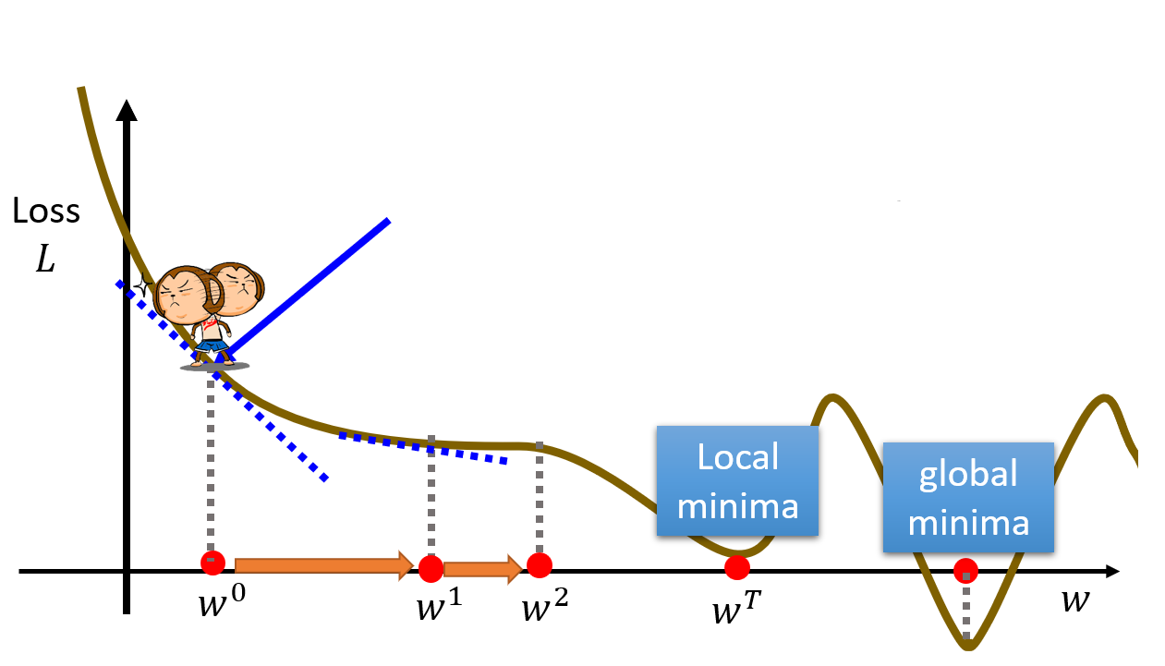


3. Optimization
找到能讓Loss函數值最小的參數
Gradient Descent
Step1:(Randomly) Pick an initial value $w^{0}$
Step2:計算 w=w0 時，w 對 loss 的微分是多少(切線斜率)
斜率為正:減少W的值，讓Loss變小
斜率為負:增加W的值，讓loss變小
Step3:根據微分（梯度）的方向，改變參數的值
改變的大小取決於：
1.斜率的大小
2.Learning rate的大小（超參數）
Step4:何時停下來?
1.自己設置的上限
2.微分值為0 =>有可能會有Local minima的問題，不能找到global minima

Slide 8
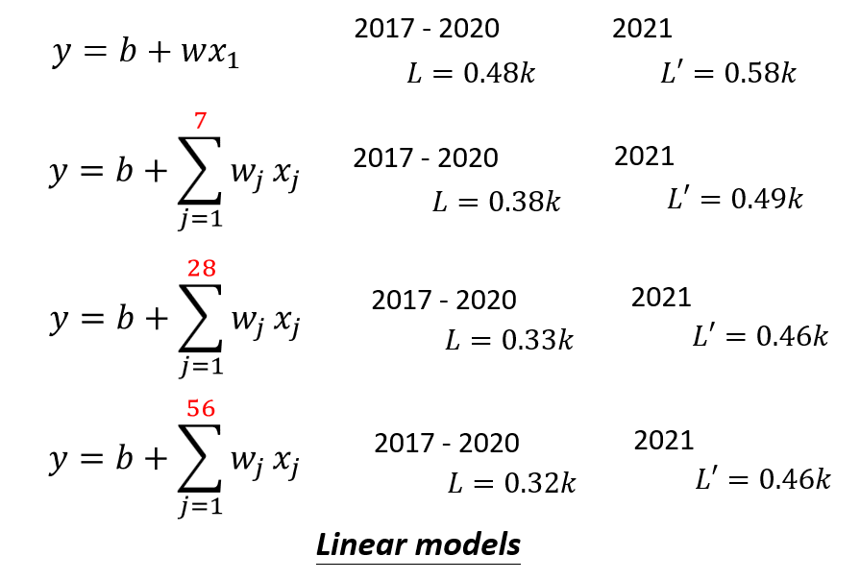
Linear models
根據周期性修改模型，考慮前7天，甚至更多天的值

Slide 9
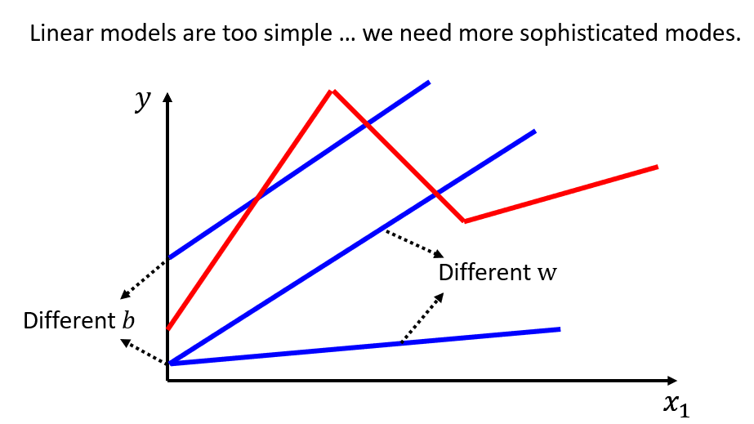
Model Bias
問題:模型遇到無法模擬或描述真實情況的狀況
解決:需要一個更複雜的、更有彈性的、有未知參數的 function

Slide 10
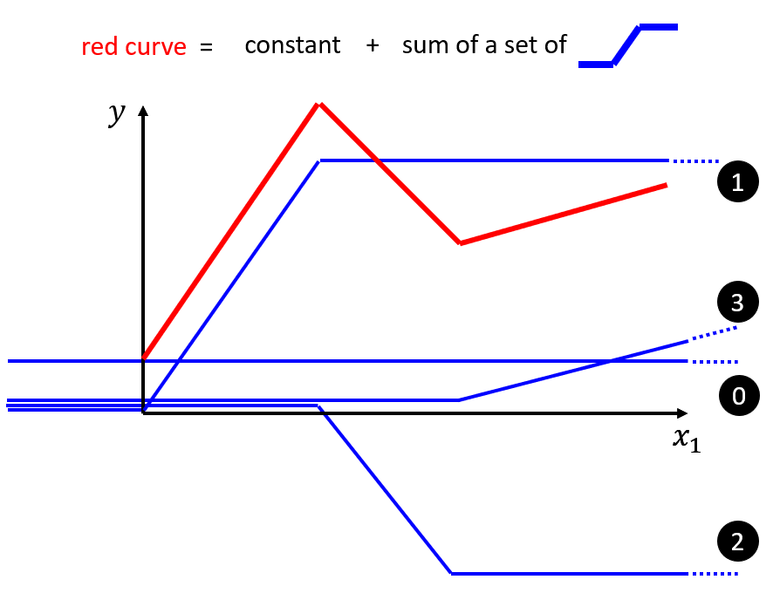

Slide 11
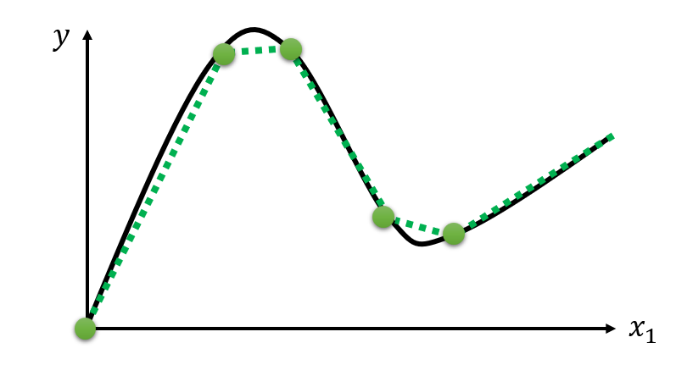
Piecewise Linear Curves
可以用 Piecewise Linear 的 Curves，去逼近任何的連續的曲線
每一個 Piecewise Linear 的 Curves，都可以用一大堆藍色的 Function 加上一個常量組合起來得到
只要有足夠的藍色 Function 把它加起來，就可以變成任何連續的曲線

Slide 12
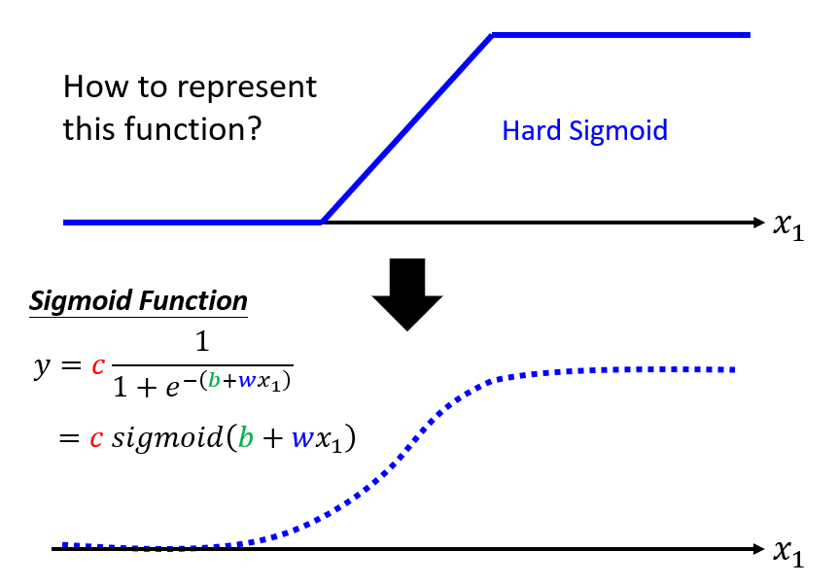
X1 趨近於正無窮大 ⇒ 收斂於高度 C
X1 趨近於負無窮大 ，分母就會非常大 ⇒ y 值趨近於 0

Slide 13
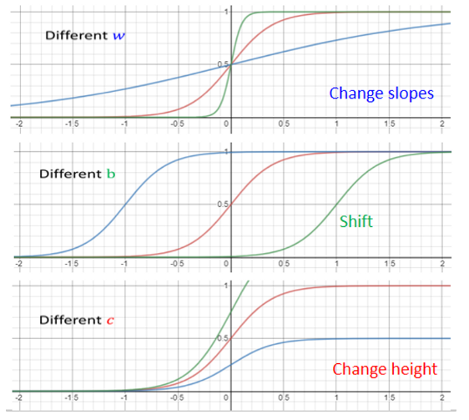
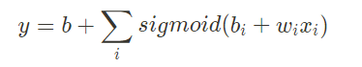
調整 w,b,c ，可以得到各種不同形狀的 sigmiod function，將其疊加可以得到Piecewise Linear Curves ，最終近似各種不同的 continuous function
如果改 w，就會改變斜率，改變斜坡的坡度
如果改 b，就可以把 sigmoid function 左右移動
如果改 c，就可以改變它的高度

Slide 14
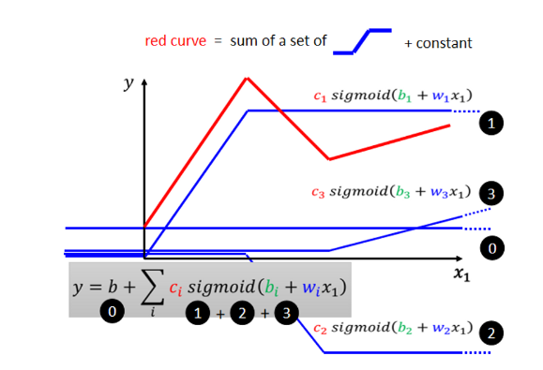
Piecewise Linear Curves（Sigmoid）
Def:由多段鋸齒狀的線段所組成的線，可以看作是一個常數+數個藍色的 function（Hard Sigmoid）

Slide 15
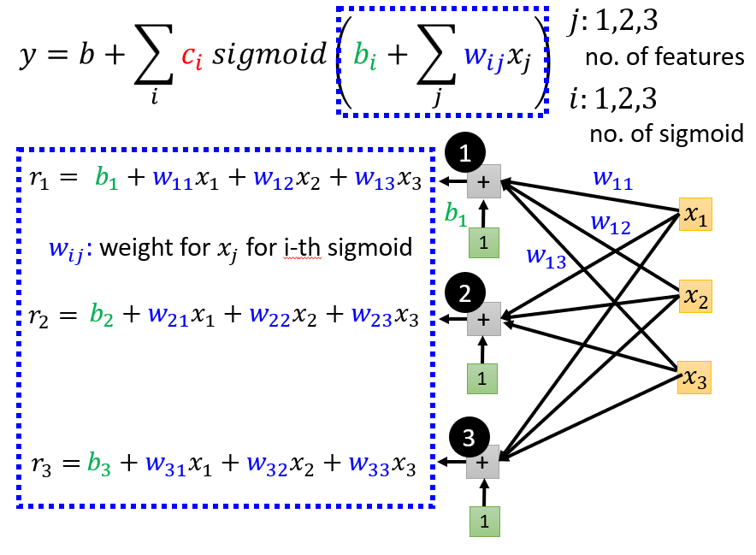
New Model: More Features
$y=b+wx_{1}$
J:1,2,3 前幾天的feature
I:1,2,3代表第幾個sigmoid
Wij:第i個feature給第J個sigmoid的weight

Slide 16
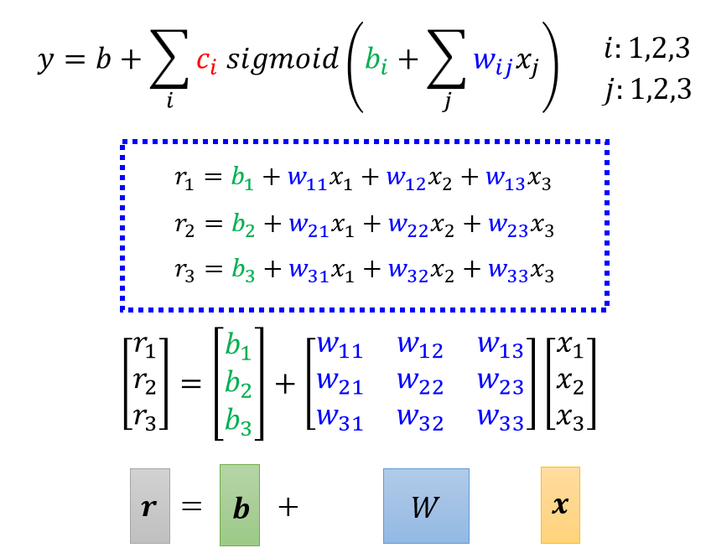

Slide 17
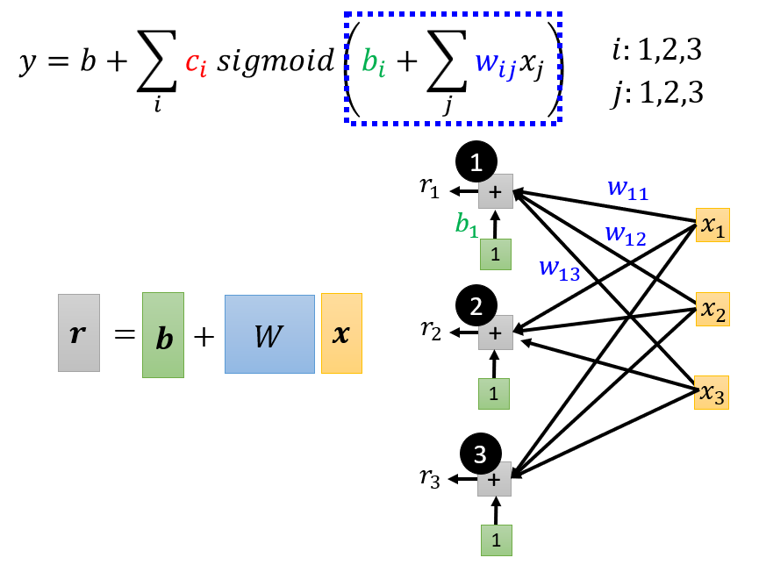

Slide 18
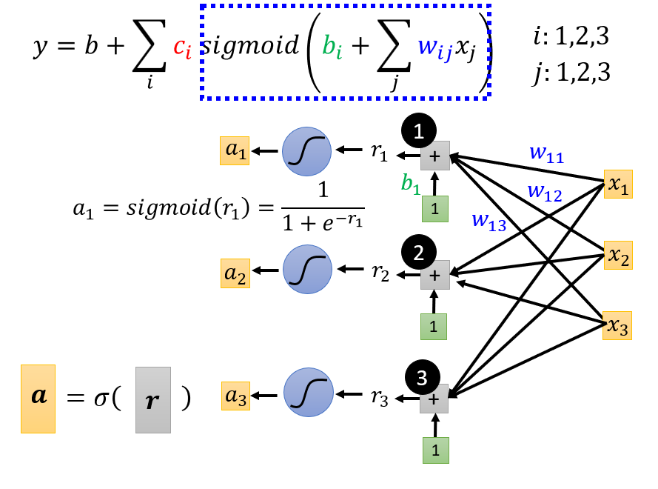

Slide 19
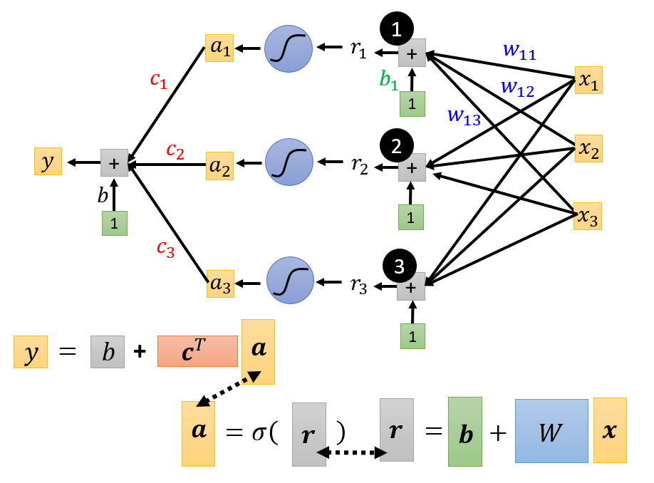

Slide 20
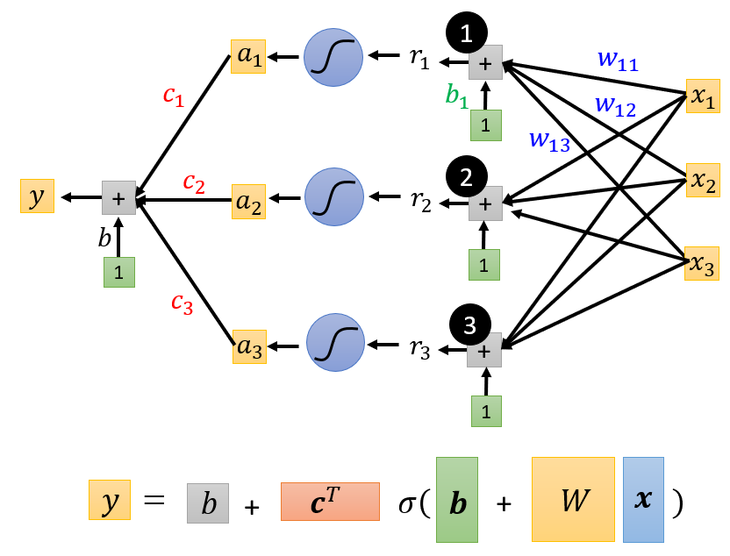

Slide 21
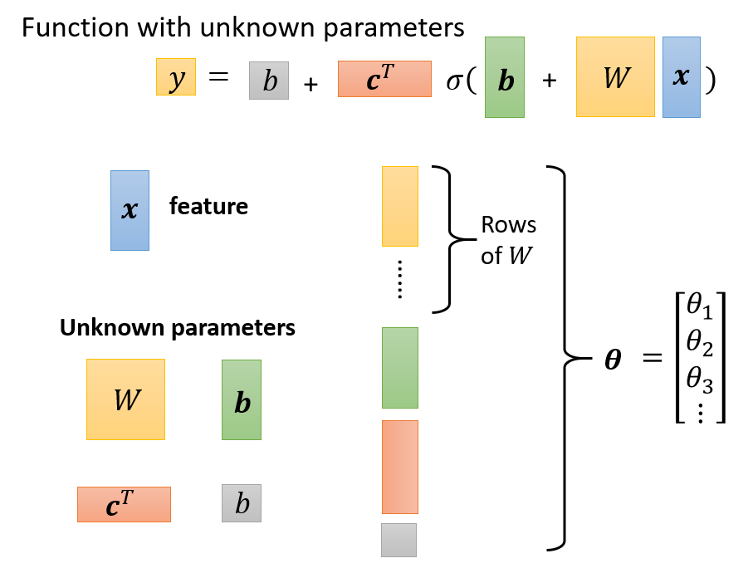

總結:
$$θ$$
所有未知的參數統稱為:

Slide 22
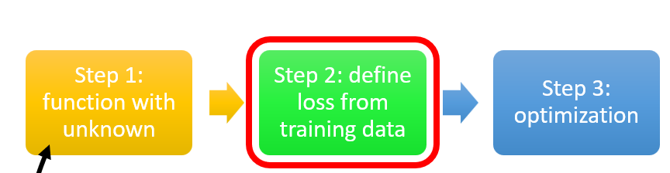
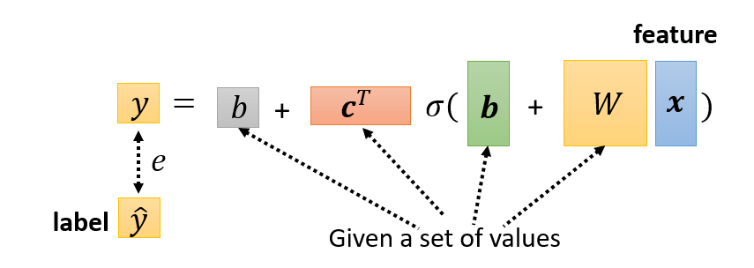



Slide 23
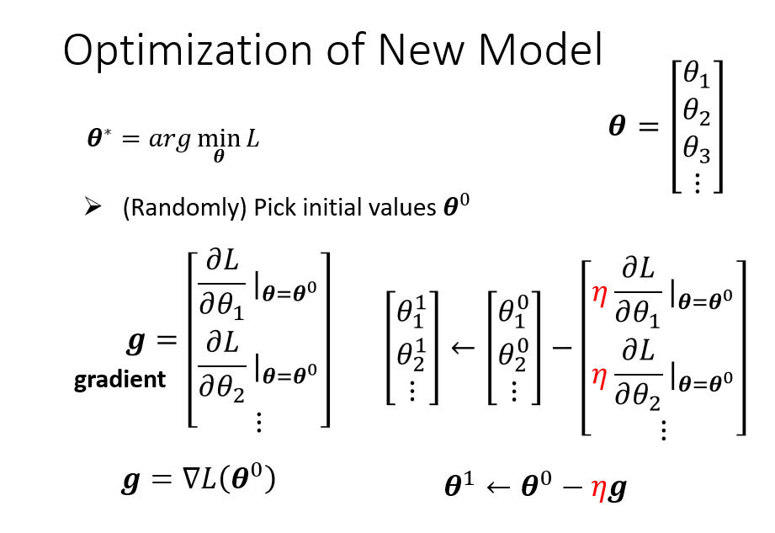
Gradient Descent
Step1隨機選定初始向量
Step2: 計算每個參數對L的微分
Step3:更新參數值道設置的次數或微分為0

Slide 24
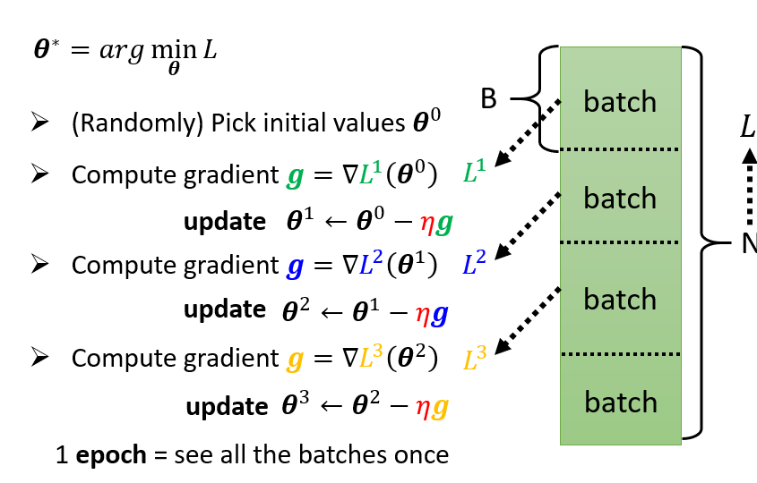
實際上在做Gradient Descent，不從全部資料計算Loss，而是從一個Batch裡的資料計算Loss
Batch size 自行決定(HyperParameter)
Update：每次更新一次參數叫做一次 Update
Epoch：把所有 batch 都看過一遍叫做一個 Epoch

Slide 25
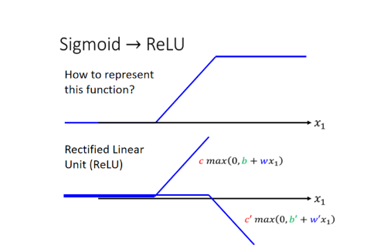
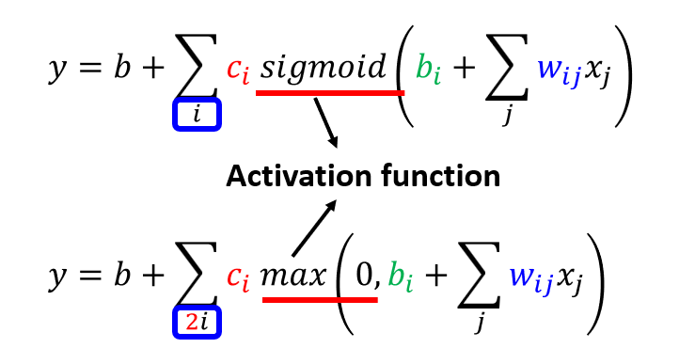
ReLu
把兩個 ReLU 疊起來就等於 hard sigmoid

Slide 26
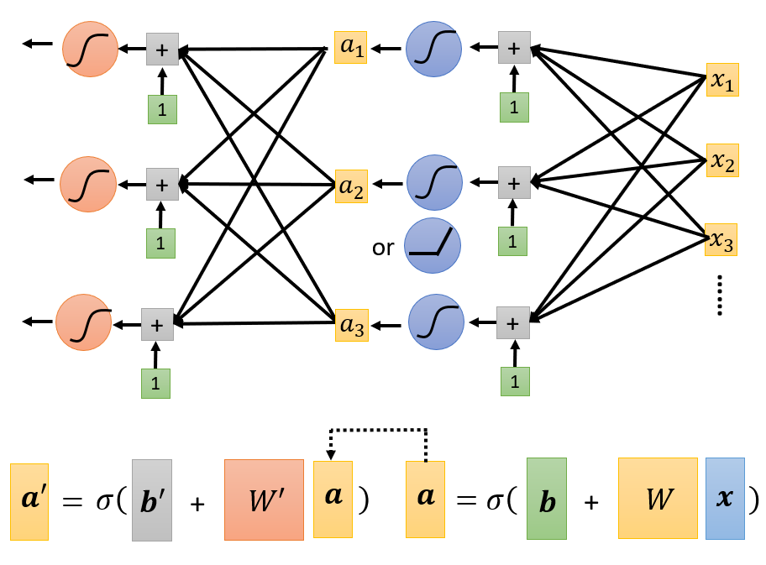

Slide 27
